Slide 1
Site_List 테이블 (고객 간편 가입 내역 테이블)
FK | M_ID(아이디)
FK | S_NAME(계정 명)
 | SL_SITE(연동된 사이트)
 | SL_YEAR(날짜_년)
 | SL_MONTH(날짜_월)
 | SL_DAY(날짜_일)
 | SL_STATE(연결상태)
Member 테이블 (고객 테이블)
PK | M_ID(아이디)
 | M_PW(비밀번호)
 | M_NAME(성명)
 | M_EMAIL(이메일)
 | M_TEL1(전화번호1)
 | M_TEL2(전화번호2)
 | M_TEL3(전화번호3)
Sign_up 테이블 (각 계정 정보 테이블)
PK | S_NAME(계정 명)
 | S_LINK(계정 링크)
Log 테이블 (간편 가입 탈퇴 내역 테이블)
FK | M_ID(아이디)
FK | S_NAME(계정 명)
 | L_SITE(연동된 사이트)
 | L_ACTIVITY(활동)
 | L_YEAR(날짜_년)
 | L_MONTH(날짜_월)
 | L_DAY(날짜_일)
 | L_HOUR(날짜_시)
 | L_MINUTE(날짜_분)
Sign_up 테이블 (각 계정 정보 테이블)
PK | S_NAME(계정 명)
 | S_LINK(계정 링크)
FK | M_ID(아이디)
 | S_STATE (고객 연동 여부)

Slide 2
Sign_up 테이블 (각 계정 정보 테이블)
PK | S_NAME(계정 명)
 | S_LINK(계정 링크)
Member 테이블 (고객 테이블)
PK | M_ID(아이디)
 | M_PW(비밀번호)
 | M_NAME(성명)
 | M_EMAIL(이메일)
 | M_TEL1(전화번호1)
 | M_TEL2(전화번호2)
 | M_TEL3(전화번호3)

Slide 3
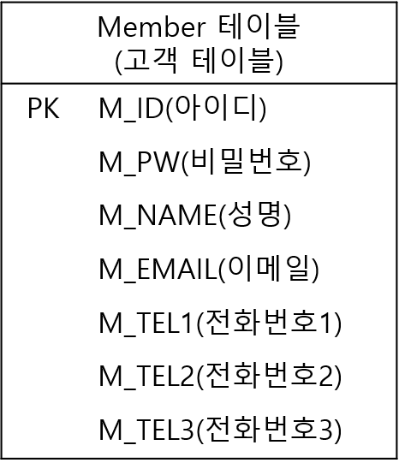
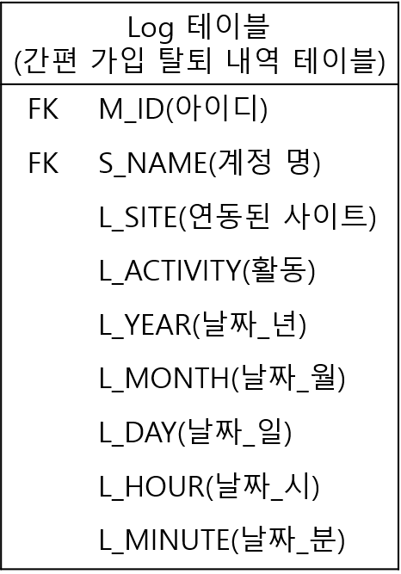
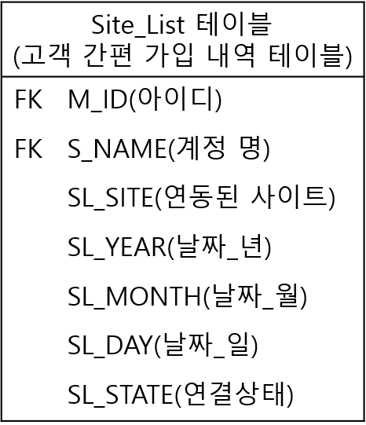
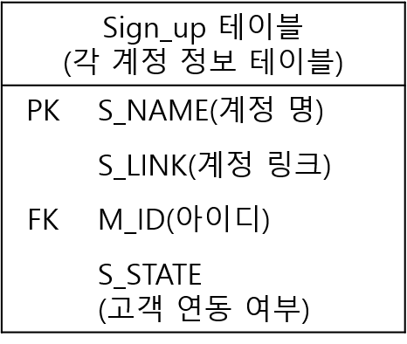

Slide 5
Site 테이블 (각 계정 정보 테이블)
S_NAME(계정 명) | S_LINK(계정 링크) | M_ID(아이디) | S_STATE(고객 연동 여부)
구글 | http://google.co.kr/ | tytyjacob | O
구글 | http://google.co.kr/ | sung2618 | X
네이버 | https://www.naver.com/ | tytyjacob | O
페이스북 | https://ko-kr.facebook.com/ | sung2618 | X

Slide 6
Site 테이블 (각 계정 정보 테이블)
S_NAME(계정 명) | S_LINK(계정 링크) | M_ID(아이디) | S_STATE(고객 연동 여부)
구글 | http://google.co.kr/ | tytyjacob | O
구글 | http://google.co.kr/ | sung2618 | X
네이버 | https://www.naver.com/ | tytyjacob | O
페이스북 | https://ko-kr.facebook.com/ | sung2618 | X

